Slide 1
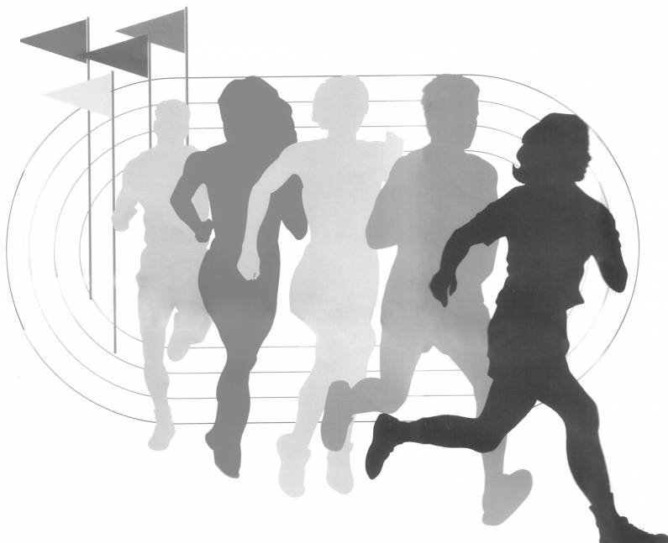
Общая физическая и спортивная подготовка в системе физического воспитания.

Slide 2

Методы физического воспитания.
метод регламентированного упражнения: обеспечивает оптимальные условия для усвоения новых двигательных умений, навыков или направленное воздействие на развитие определенных физических качеств, способностей.
игровой метод используется, чтобы совершенствовать качества: ловкость, быстрота ориентировки, находчивость, самостоятельность, инициативность; применяется для воспитания коллективизма, сознательной дисциплины и других нравственных психических качеств.

Slide 3
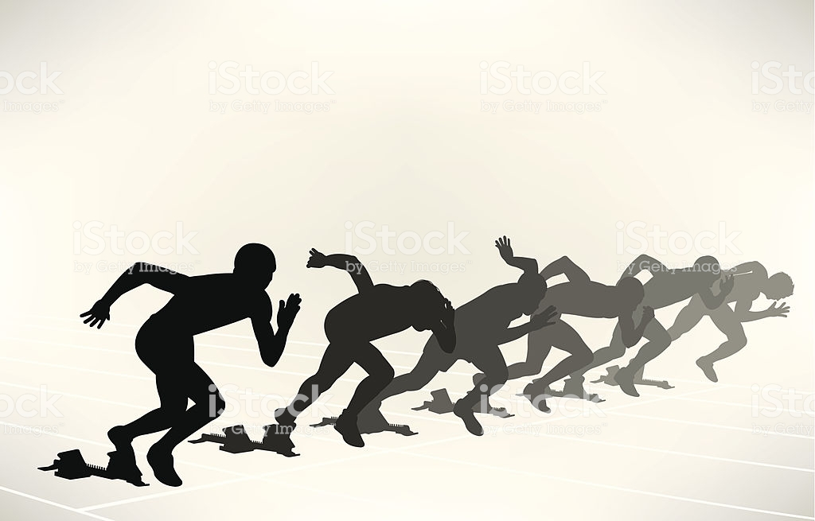
Соревновательный метод— сопоставление сил занимающихся в условиях упорядоченного соперничества за первенство или высокое достижение. Это прежде всего совершенствование умений, навыков в усложненных условиях для воспитания физических, морально-волевых качеств. Фактор соперничества в процессе состязаний создает особый эмоциональный и физиологический фон, который значительно усиливает воздействие физических упражнений и способствует максимальному проявлению функциональных возможностей организма.
Словесные и сенсорные методы
* дидактического рассказа, беседы, обсуждения;
* инструктирования (объяснение задания, правил их выполнения);
* сопроводительного пояснения (лаконичный комментарий и замечания);
* указаний и команд (как правило, в повелительном наклонении);
* оценки (способ текущей коррекции действий или их итогов);
* словесного отчета и взаиморазъяснения;
* самопроговаривания, самоприказа, основанных на внутренней речи (например, «сильнее», «держать», «плавно»).

Slide 4
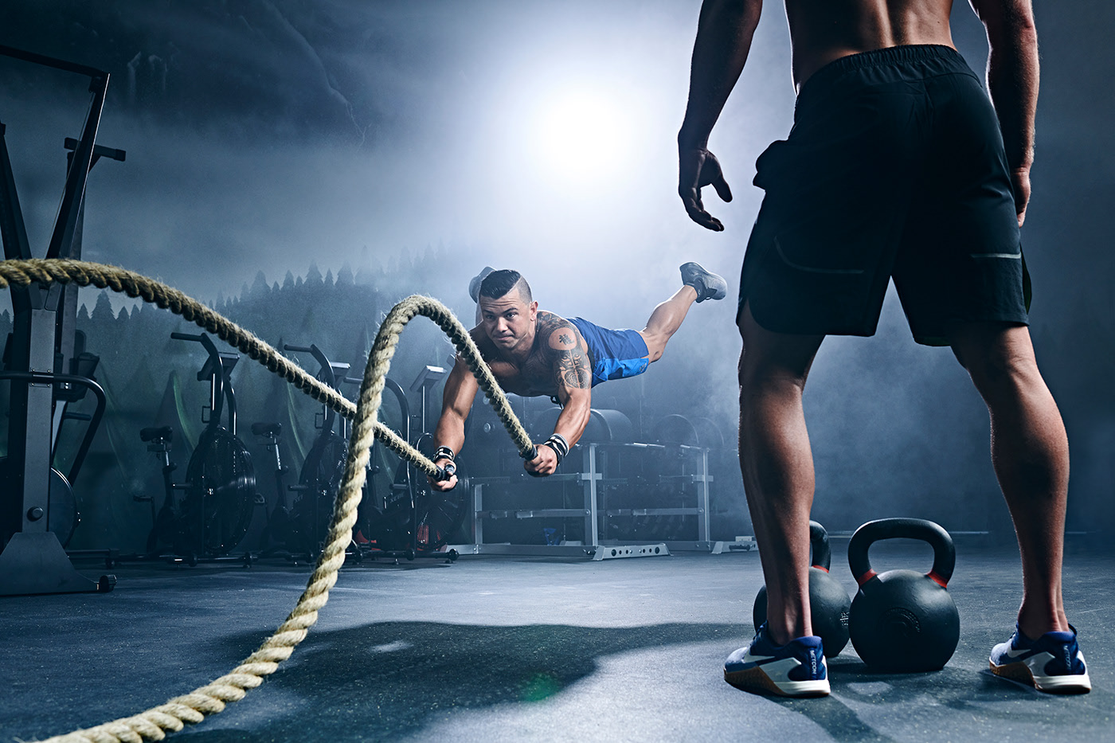
Двигательные умения и навыки.
умение — это такая степень владения техникой действия, при которой повышена концентрация внимания на составные операции (части), наблюдается нестабильное решение двигательной задачи.
навык — такая степень владения техникой действия, при которой управление движением (движениями) происходит автоматически и действия отличаются надежностью.

Slide 5
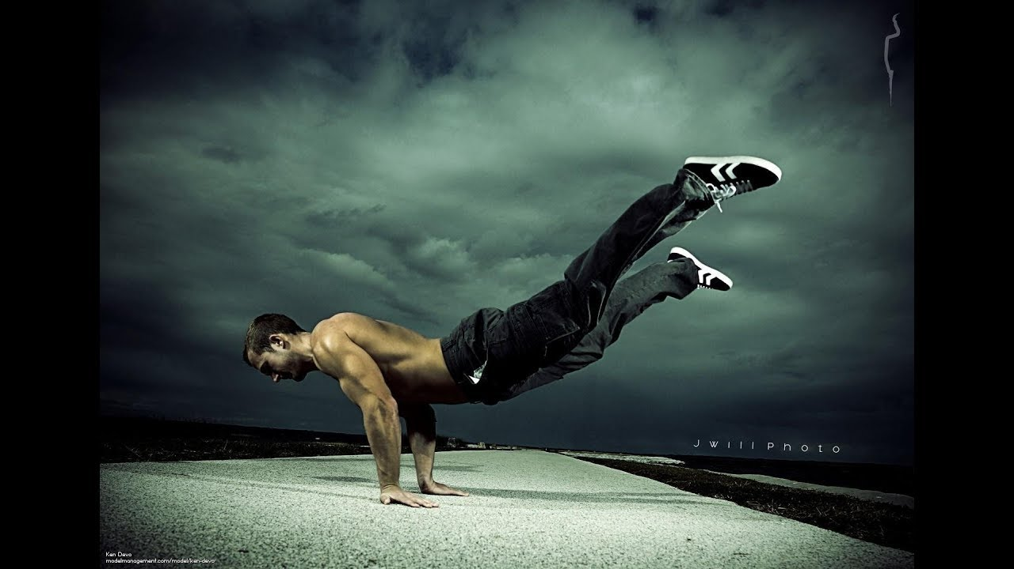
Физические качества
принято называть те функциональные свойства организма, которые предопределяют двигательные возможности человека. В спортивной теории принято различать пять физических качеств: силу, быстроту, выносливость, гибкость, ловкость.

Slide 6

Сила
способность человека преодолевать внешнее сопротивление или противодействовать ему по средствам мышечных напряжений. Различают абсолютную и относительную силу.
Абсолютная сила – суммарная сила всех мышечных групп, участвующая в данном движении.
Относительная сила – величина абсолютной силы, приходящаяся на 1 кг массы тела человека.

Slide 7
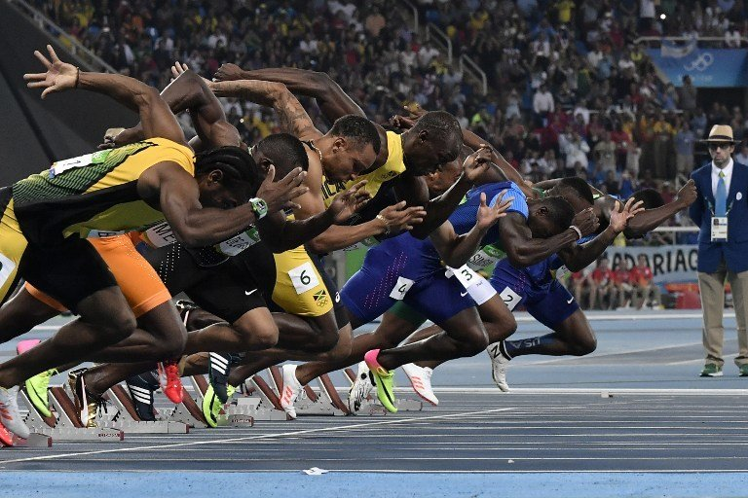
Быстрота
комплекс функциональных свойств человека, непосредственно и по преимуществу определяющих скоростные характеристики движений, а также двигательной реакции.
Компоненты: 1 быстрота одиночного действия; 2 частота; 3 Темпо-ретмические характеристики

Slide 8
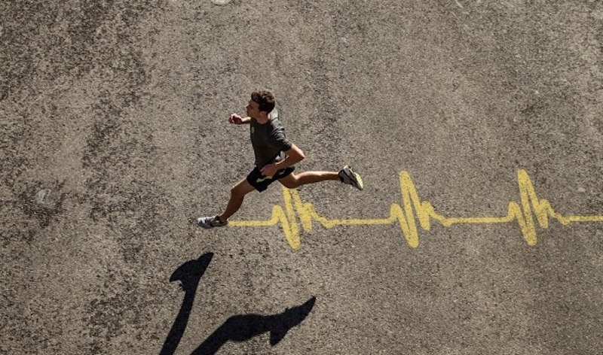
Выносливость
способность противостоять утомлению.
Общая выносливость – это способность выполнять работу с невысокой интенсивностью в течение продолжительного времени за счет аэробных источников энергообеспечения, она является основой для воспитания специальной выносливости.
Специальная выносливость – это способность эффективно выполнять работу в определенной трудовой или спортивной деятельности, несмотря на возникающее утомление. Различают 3 вида специальной выносливости: скоростная, силовая, статическая.

Slide 9
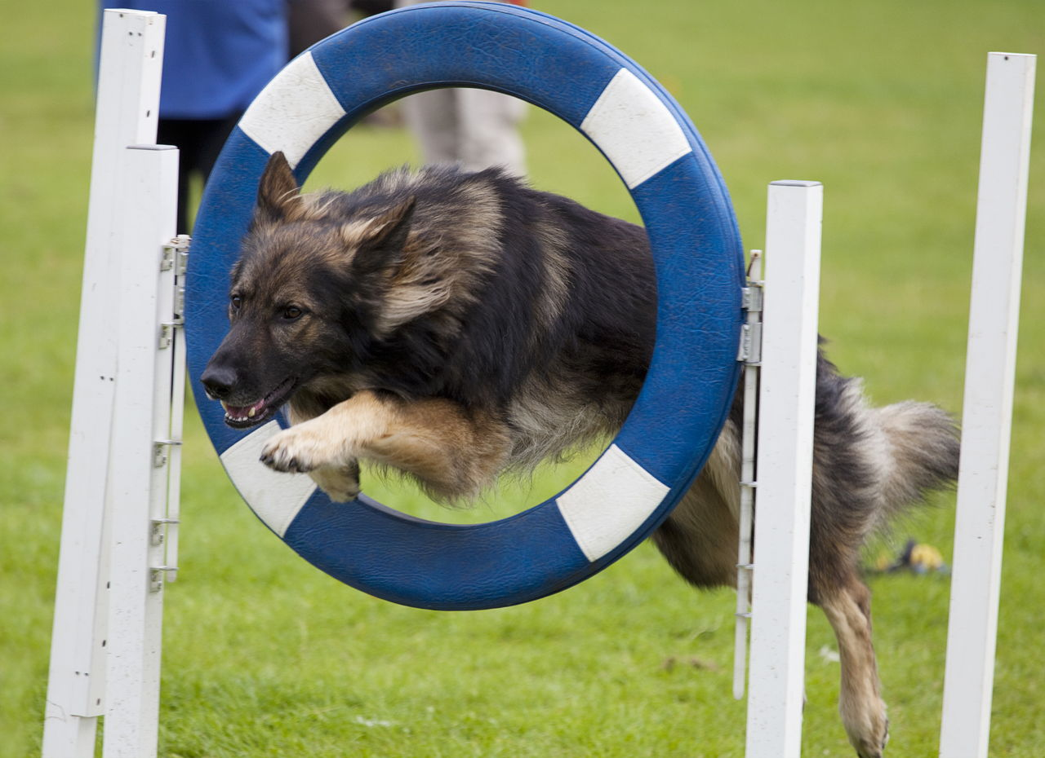
Ловкость
выражается в умении быстро овладевать новыми движениями, точно дифференцировать различные характеристики движений и управлять ими, импровизировать в процессе двигательной деятельности в соответствии с изменяющейся обстановкой.

Slide 10
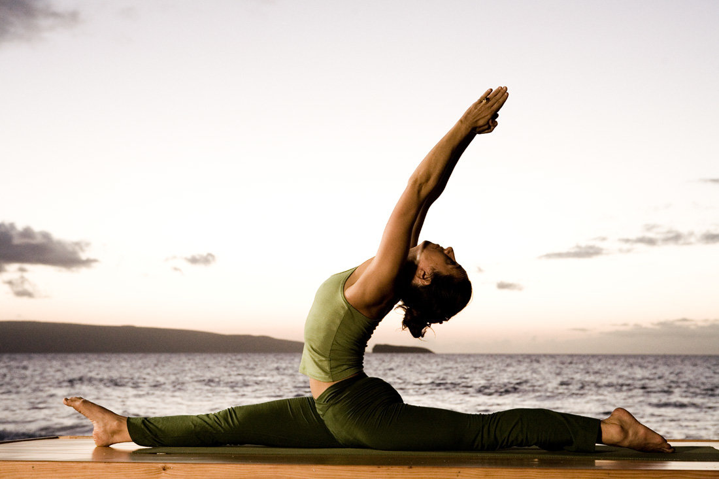
Гибкость
способность выполнять движения с большой амплитудой.
она зависит наследственности, возраста и регулярности физических упражнений .
Различают гибкость динамическую (проявленную в движении), статическую (позволяющую сохранять позу и положение тела), активную (проявленную благодаря собственным усилиям) и пассивную (проявленную за счет внешних сил).

Slide 11

Формы занятий
разнообразны: прогулки, утренняя зарядка, спортивные состязания, купания, туристские походы, уроки физической культуры и т. д.
Специфическим содержанием здесь является, прежде всего, активная, направленная на физическое совершенствование практическая деятельность
Умелое сочетание различных форм занятий, залог успеха в комплексном и гармоничном развитие человека.

Slide 12
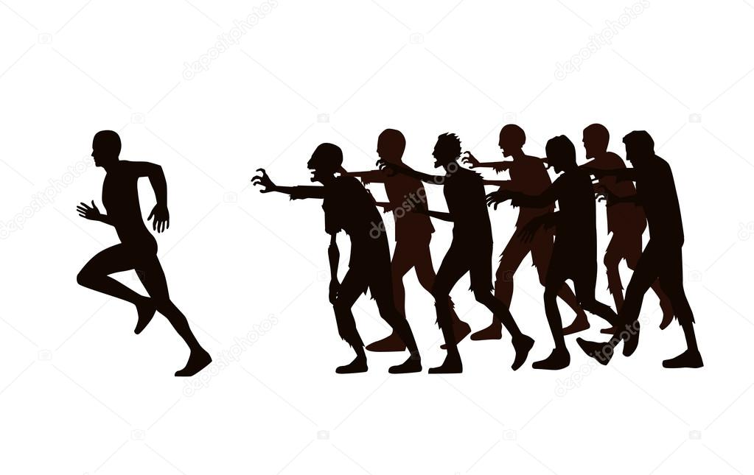
Общая физическая подготовка (ОФП)
это процесс совершенствования двигательных физических качеств, направленных на всестороннее и гармоничное физическое развитие человека. ОФП способствует повышению функциональных возможностей, общей работоспособности, является основой (базой) для специальной подготовки и достижения высоких результатов в избранной сфере деятельности или виде спорта.

Slide 13
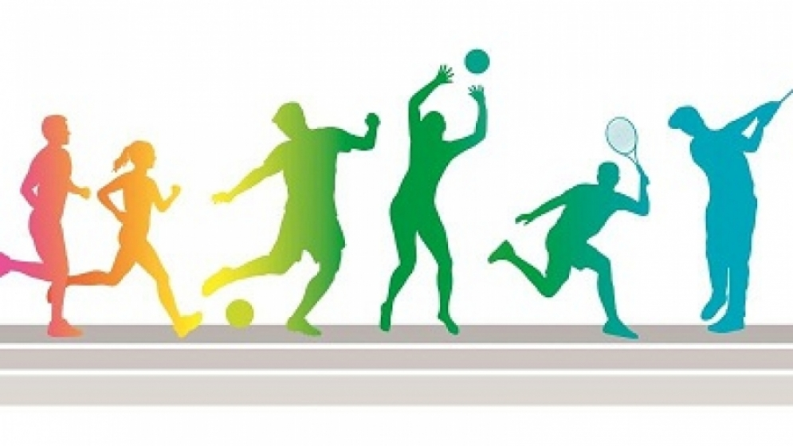
Специальная физическая подготовка (СФП)
это процесс воспитания физических качеств, обеспечивающий преимущественное развитие тех двигательных способностей, которые необходимы для конкретной спортивной дисциплины (вида спорта) или вида трудовой деятельности
* спортивная подготовка;
* профессионально-прикладная физическая подготовка.

Slide 14
Спортивная подготовка
это целесообразное использование знаний, средств, методов и условий, позволяющее направленно воздействовать на развитие спортсмена и обеспечивать необходимую степень его готовности к спортивным достижениям. В настоящее время спорт развивается по двум направлениям, имеющим различную целевую направленность, — массовый спорт и спорт высших достижений.

Slide 15

Психическая подготовленность
В ней можно выделить: волевую и специальную психическую подготовленность.
Волевая подготовленность связана с такими качествами, как
целеустремленность (ясное видение перспективной цели),
решительность и смелость (склонность к разумному риску в сочетании с обдуманностью решений),
настойчивость и упорство (способность мобилизовать функциональные резервы, активность в достижении цели),
выдержку и самообладание (способность управлять своими мыслями и действиями в условиях эмоционального возбуждения),
самостоятельность и инициативность.
Некоторые их этих качеств могут быть изначально присущи тому или другому спортсмену, но большая их часть воспитывается и совершенствуется в процессе регулярной учебно-тренировочной работы и спортивных соревнований

Slide 16

В специальной психической подготовленности следует выделить
устойчивость к стрессовым ситуациям тренировочной и соревновательной деятельности;
кинестетические и визуальные восприятия двигательных действий и окружающей среды;
способность к психической регуляции движений, обеспечение эффективной мышечной координации;
способность воспринимать, организовывать и перерабатывать информацию в условиях дефицита времени;
способность к формированию в структурах головного мозга опережающих реакций, программ, предшествующих реальному действию.

Slide 17
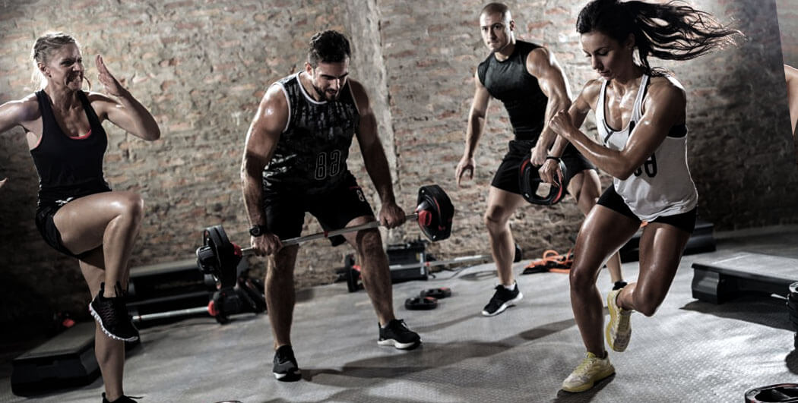
Интенсивность физических нагрузок.
Воздействие физических упражнений на человека связано с нагрузкой на его организм, вызывающей активную реакцию функциональных систем. Чтобы определить степень напряженности этих систем при нагрузке, используются показатели интенсивности, которые характеризуют реакцию организма на выполненную работу. Таких показателей много: изменение времени двигательной реакции, частота дыхания, минутный объем потребления кислорода и т.д.

Slide 18
Зоны ЧСС
Нулевая зона характеризуется аэробным процессом при ЧСС до 130 ударов в мин для лиц студенческого возраста. При такой интенсивности нагрузки не возникает кислородного долга.
Первая тренировочная зона (от 130 до 150 удар/мин) наиболее типична для начинающих спортсменов
Во второй (от 150 до 180 удар/мин) подключаются анаэробные механизмы энергообеспечения мышечной деятельности. Считается, что 150 удар/мин, это порог анаэробного обмена (ПАНО). Однако у слабо подготовленных (ПАНО) 130— 140 удар/мин
В третьей (более 180 удар/мин) совершенствуются анаэробные механизмы энергообеспечения на фоне значительного кислородного долга. Здесь частота пульса перестает быть информативным показателем дозирования нагрузки, но приобретают вес показатели биохимических реакций крови и её состава, в частности количество молочной кислоты. Уменьшается время отдыха сердечной мышцы при сокращении более 180 удар/мин, что приводит к падению её сократительной силы (при покое 0,25 с — сокращение, 0,75 с - отдых; при 180 удар/мин — 0,22 с — сокращение, 0,08 с — отдых), резко возрастает кислородный долг.

Slide 19
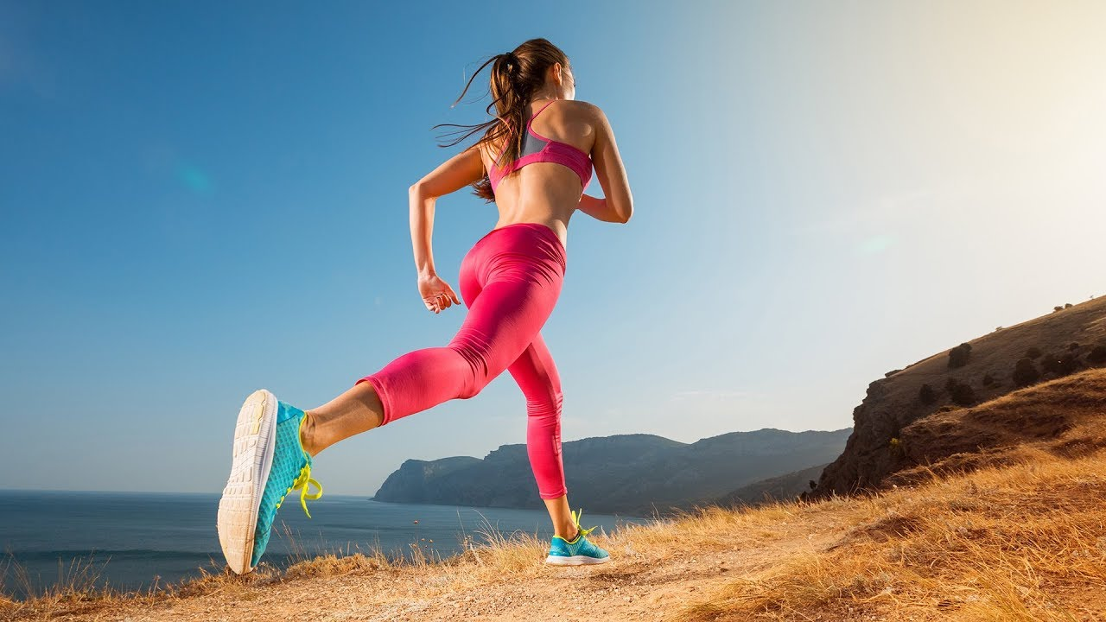
Энергозатраты при физических нагрузках
Чем больше мышечная работа, тем сильнее возрастает расход энергии. Отношение энергии, полезно затраченной на работу, ко всей израсходованной энергии называется коэффициентом полезного действия (КПД). Считается, что наибольший КПД человека при привычной для него работе не превышает 0,30—0,35. Следовательно, при самом экономном расходе энергии в процессе работы общие энергетические затраты организма минимум в 3 раза превышают затраты на совершение работы.
Чаще же КПД равен 0,20—0,25, так как нетренированный человек тратит на одну и ту же работу больше энергии, чем тренированный.

Slide 20

Основы методики самостоятельных занятий физическими упражнениями.
И зачем это нужно?!

Slide 21
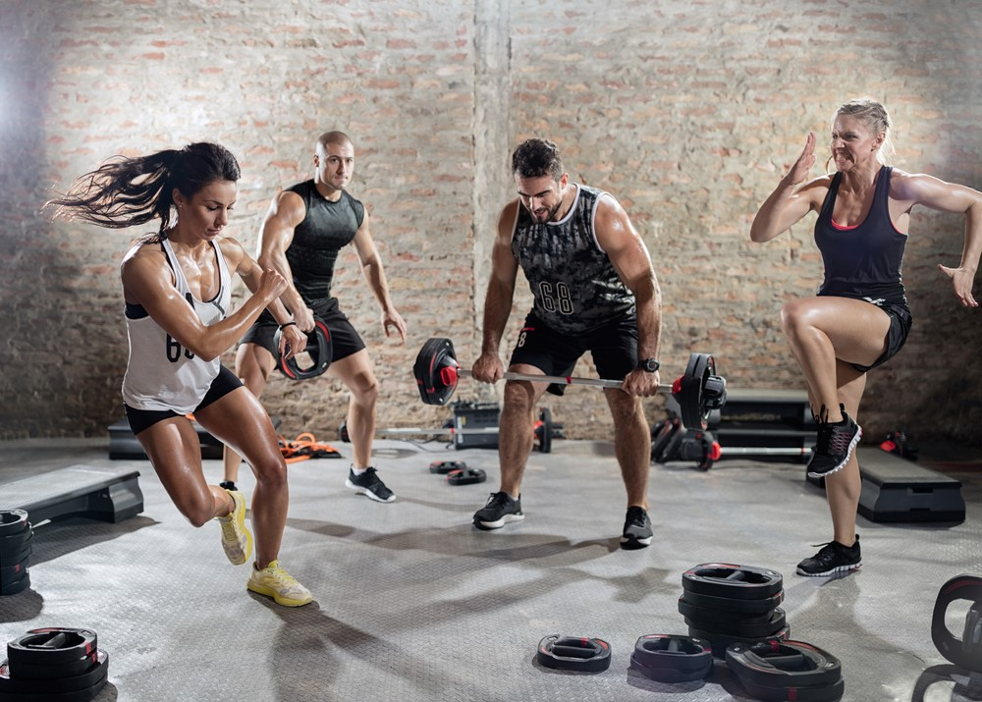
Влияние оздоровительной физической культуры на организм.
Оздоровительный и профилактический эффект массовой физической культуры неразрывно связан с повышенной физической активностью, усилением функций опорно-двигательного аппарата, активизацией обмена веществ.
Учение о моторно-висцеральных рефлексах показало взаимосвязь деятельности двигательного аппарата, скелетных мышц и вегетативных органов.

Slide 22

Польза мышц для ЦНС и Сердца
Мышцы человека являются мощным генератором энергии. Они посылают сильный поток нервных импульсов для поддержания оптимального тонуса ЦНС, облегчают движение венозной крови по сосудам к сердцу («мышечный насос»), создают необходимое напряжение для нормального функционирования двигательного аппарата.

Slide 23
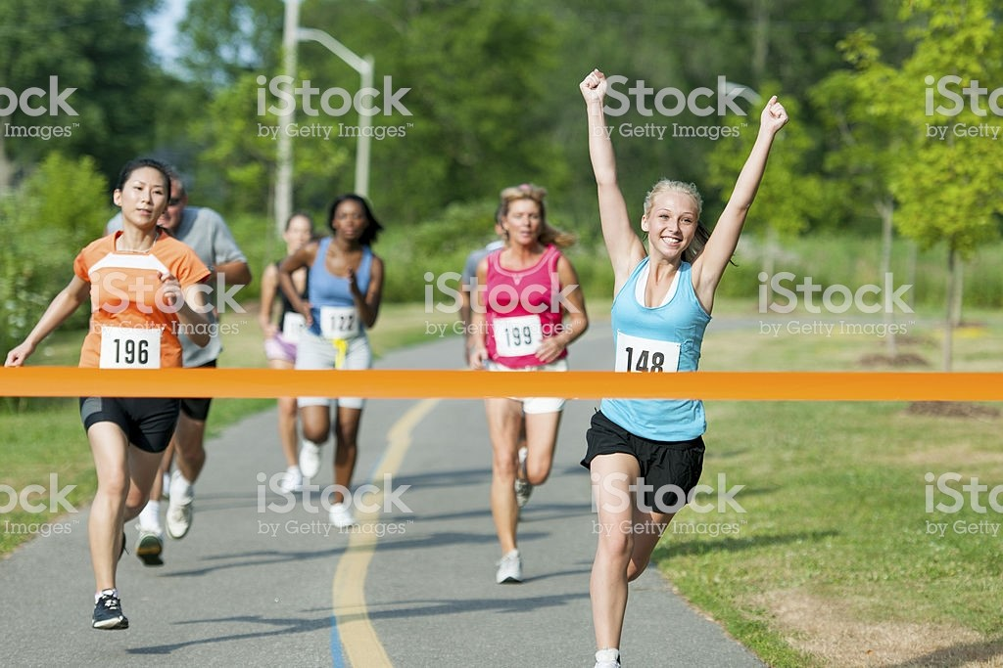
Минимальная величина суточных энергозатрат
необходимых для нормальной жизнедеятельности организма, составляет (в. зависимости от возраста, пола и массы тела)2880--3840 ккал. Из них на мышечную деятельность должно расходоваться не менее 1200--1900 ккал; остальные энергозатраты обеспечивают поддержание жизнедеятельности организма в состоянии покоя, нормальную деятельность систем дыхания и кровообращения, обменные процессы и т. д. (энергия основного обмена).

Slide 24

Гипокинезия - глобальная проблема
в настоящее время только 20 % населения экономически развитых стран занимаются достаточно интенсивной физической тренировкой, обеспечивающей необходимый минимум энергозатрат, у остальных 80 % суточный расход энергии значительно ниже уровня, необходимого для поддержания стабильного здоровья.

Slide 25
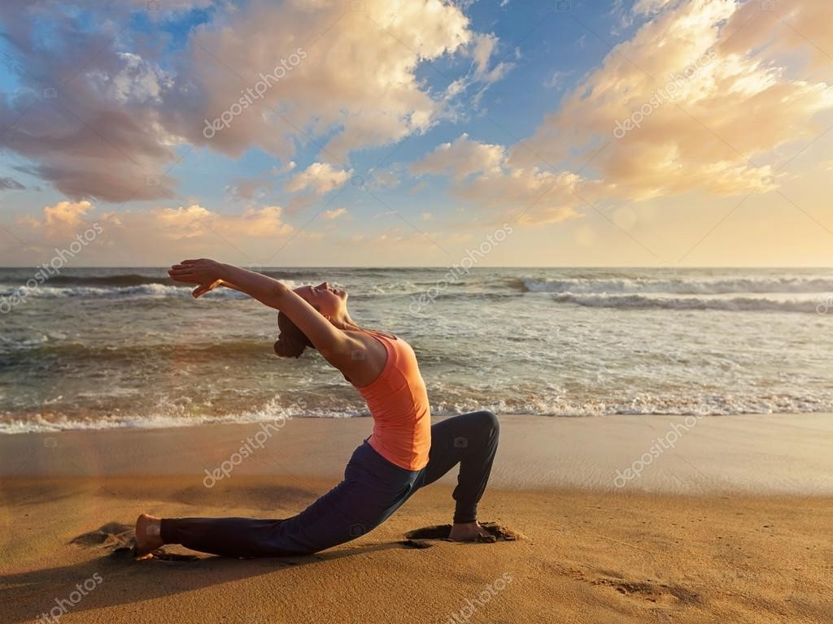
Что дают занятия ФК
Устойчивость организма к действию неблагоприятных факторов внешней среды:
стрессовых ситуаций, высоких и низких температур, радиации, травм, гипоксии.
В результате повышения неспецифического иммунитета повышается и устойчивость к простудным и другим заболеваниям.
Однако использование предельных тренировочных нагрузок, необходимых в большом спорте для достижения «пика» спортивной формы, нередко приводит к противоположному эффекту-угнетению иммунитета и повышению восприимчивости к инфекционным заболеваниям.

Slide 26

Старость и немощность после 40?30?
Физическая культура является основным средством, задерживающим возрастное ухудшение физических качеств и снижение адаптационных способностей организма в целом и сердечно-сосудистой системы в частности, неизбежных в процессе инволюции.

Slide 27
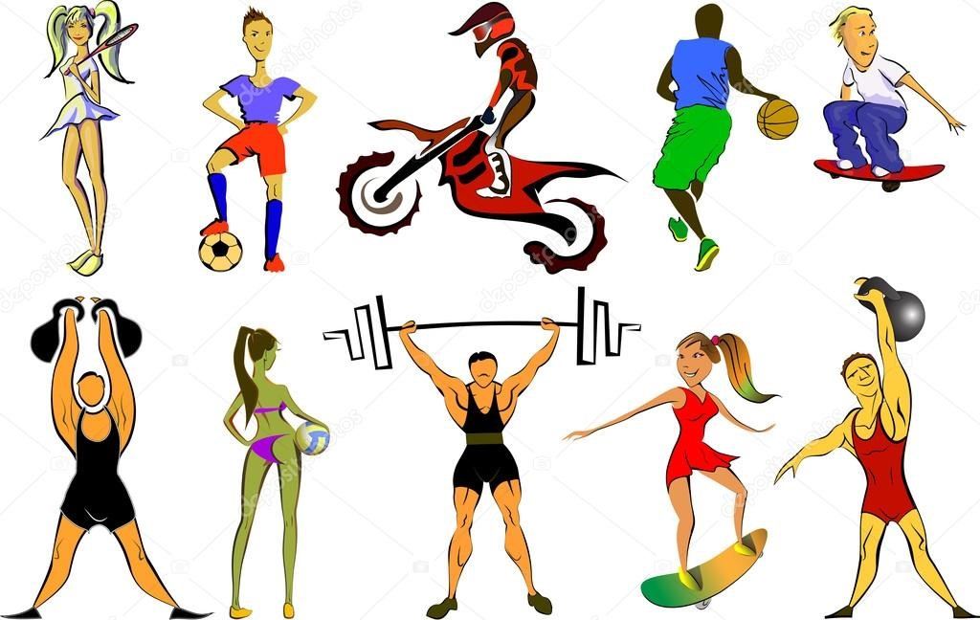
Основные разделы и этапы физического обучения и воспитания.
состоит из
теоретических,
практических (Практический раздел состоит из двух подразделов: методико-практического и учебно-тренировочного)
контрольных занятий

Slide 28

Способы обучения и принципы, положенные в основу методики занятий физическими упражнениями.
Способы обучения - это пути и методы, при помощи которых преподаватель передает студентам знания, формирует у них соответствующие двигательные навыки и специальные физические качества.

Slide 29

В практике обучения и воспитания имеют место
словесные, включает объяснение, рассказ, беседу, подачу команд, указаний, замечание.
наглядные - это показ, демонстрация видеофильмов, схем, которые создают у студентов образные представления об изучаемых упражнениях.
практические методы играют решающую роль в формировании двигательных навыков, развития и совершенствования
Все методы применяются в взаимосвязи на всех этапах обучения.

Slide 30
Обучение осуществляется в соответствии с основными педагогическими принципами:
активности,
сознательности,
систематичности,
наглядности,
постепенности и доступности,
прочности овладения знаний.

Slide 31
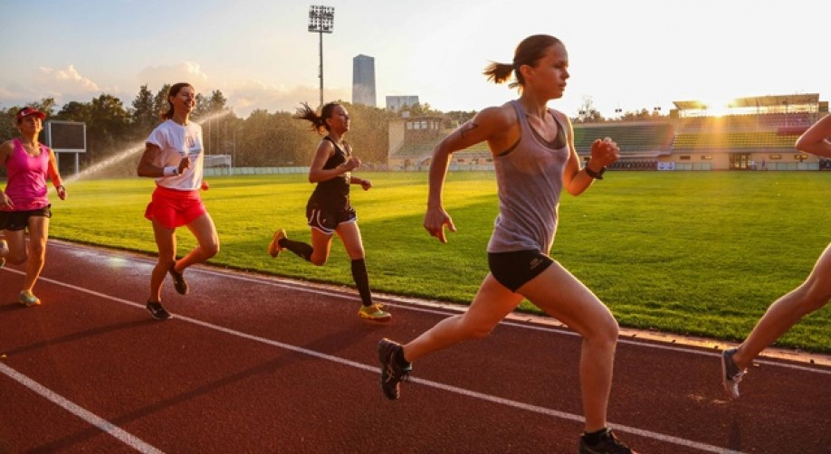
Принцип активности означает целеустремленное участие за имающихся в учебном процессе
Принцип сознательности означает, что занимающийся ясно понимает необходимость разучивания упражнений и сознательно относиться к их овладению.
Принцип систематичности означает последовательное и регулярное прохождение учебной программы с таким расчетом, чтобы предыдущие простые упражнения были подводящими для более сложных, с закреплением и развитием достигнутых результатов

Slide 32

Принцип наглядности предполагает образцовый показ преподавателем изучаемых упражнений в сочетании с доходчивым и образцовым объяснением. Целостное, ясное и правильное представление у студентов о разучиваемых приемах и действиях
Принцип постепенности и доступности означает непрерывное усложнение упражнений и их возможность выполнения каждым студентом. Надо соблюдать последовательность в переходе от легких упражнений к более сложным и трудным
Принцип прочности означает закрепление сформированных двигательных навыков, сохранение высокого уровня развития физических и специальных качеств в течении длительного времени.

Slide 33
Объективная оценка и поощрение стимулируют студентов к активности, уверенности в своих силах.
Нельзя необоснованно снижать оценки или наоборот преувеличивать.
Состязательность вызывает у студентов стремление к максимальному эффективному выполнению упражнений. Однако надо учитывать, что в начальном периоде обучения состязательный метод применять нецелесообразно, так как при слабой подготовленности могут возникать ошибки, которые затем будет сложно исправлять.

Slide 34
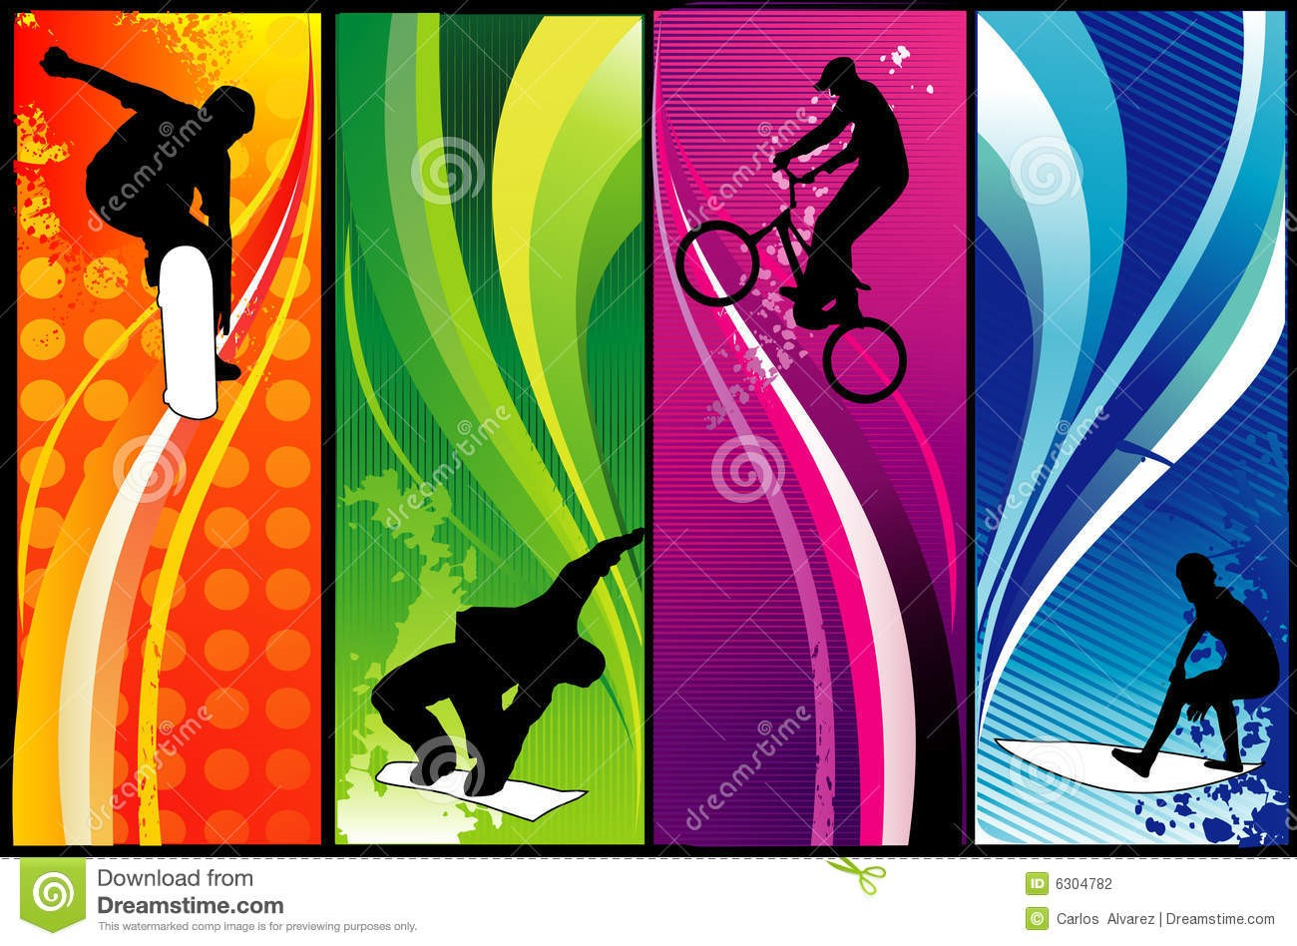
Поняв как и зачем, самое время добавить самостоятельные занятия.
Самостоятельное выполнение упражнений закрепляет успех в освоении нового, повышает заинтересованность дальнейшего обучения.

Slide 35

Шаг за шагом
Не обязательно, начинать с радикального изменения привычного образа жизнь, главное поставить цель и постоянно двигаться не отступая.
Сначала добавить «Физкульт-минутки» между и во время занятий.
Начать следить за осанкой.
Делать ежедневно небольшие комплексы на растяжку.
Больше двигаться по жизни.

Slide 36
Найти хобби спортивной направленности или любимый вид спорта
Это разнообразит и украсит вашу жизнь
Поможет снимать стрессы и усталость
Даст возможность пообщаться с друзьями

Slide 37
И финальная стадия
Когда Физическая культура станет неотъемлемой частью жизни, без которой вы не сможете полноценно радоваться жизни
Движение равносильно вдоху свежего воздуха при гипоксии

Slide 38

1. Понятие «Физическая культура» - это:
а) отдельные стороны двигательных способностей человека;
б) восстановление здоровья средствами физической реабилитации;
в) часть общечеловеческой культуры, направленная на разностороннее укрепление и совершенствование организма человека, и улучшение его жизнедеятельности посредством
применения широкого круга средств.
г) педагогический процесс, направленный на обучение двигательным действиям и воспитание физических качеств.

Slide 39
2. Влияние физических упражнений на организм человека:
а) положительное, только в случае, если заниматься ими на пределе своих физических возможностей.
б) положительное, если эти упражнения выполняются регулярно, в правильном темпе, верной последовательности, а занимающийся не имеет противопоказаний, исключающих данные занятия.
в) нейтральное, даже если заниматься усердно.

Slide 40
3. Уровень развития двигательных способностей человека определяется:
а) ответной реакцией организма на внешние физические раздражители.
б) способностью неоднократно выполнить требования спортивных разрядов.
в) личными спортивными достижения человека.

Slide 41
4. Спорт – это:
а) вид социальной деятельности, направленный на оздоровление человека и развитие его физических способностей;
б) это собственно соревновательная деятельность, специальная подготовка к ней, а также межчеловеческие отношения и нормы, присущие этой деятельности;
в) специализированный педагогический процесс, построенный на системе физических упражнений и направленный на участие в соревнованиях;
г) педагогический процесс, направленный на морфологическое и функциональное совершенствование организма человека.

Slide 42
5. Профессионально-прикладная физическая подготовка - это:
а) педагогический процесс, направленный на воспитание физических качеств и развитие функциональных возможностей, создающих благоприятные условия для совершенствования всех систем организма;
б) специально направленное и избирательное использование средств физической культуры и спорта для подготовки человека к определенной профессиональной деятельности;
в) тип социальной практики физического воспитания, включающий теоретико-методические, программно-нормативные и организационные основы, обеспечивающие физическое совершенствование людей и формирование здорового образа жизни;
г) процесс воспитания физических качеств и овладения жизненно важными движениями.

Slide 43
6. Термин рекреация означает:
а) постепенное приспособление организма к нагрузкам;
б) состояние расслабленности, возникающее у человека после чрезмерного физического, эмоционального и/или умственного напряжения;
в) отдых, восстановление сил человека, израсходованных в процессе труда, тренировочных занятий и соревнований;
г) психотерапию, применяемую индивидом к самому себе.

Slide 44
7. Влияние занятий физическими упражнениями на кровеносную систему заключается в:
а) общем сужении кровеносных сосудов;
б) повышении эластичности стенок кровеносных сосудов, увеличении числа эритроцитов и гемоглобина в них.
в) понижение давления.

Slide 45
8. Гомеостаз – это:
а) устойчивость организма к воздействию различных повреждающих факторов;
б) постоянство внутренней среды организма;
в) приспособление функций организма к изменяющимся условиям окружающей среды.

Slide 46
9. Нервная система :
(Найти неправильный ответ)
а) регулирует деятельность различных органов и всего организма;
б) осуществляет связь между разными органами и системами, согласовывает их деятельность, обуславливая целостность организма.
в) осуществляет обмен кислорода и углекислого газа между тканями тела и атмосферным воздухом;

Slide 47
10. Сила – это:
а) комплекс различных проявлений человека в определенной двигательной деятельности, в основе которых лежит понятие «мышечное усилие»;
б) способность человека проявлять мышечные усилия различной величины в возможно короткое время;
в) способность человека преодолевать внешнее сопротивление или противостоять ему за счет мышечных усилий (напряжений);
г) способность человека длительно выполнять работу с большой интенсивностью.

Slide 48

Итог
Спасибо за внимание! Конец!

